Slide 1
Учитель английского языка:
Евсеева А.В 3 класс
ш.г им.С.М.Кирова
с.Теплоключенка

Slide 4
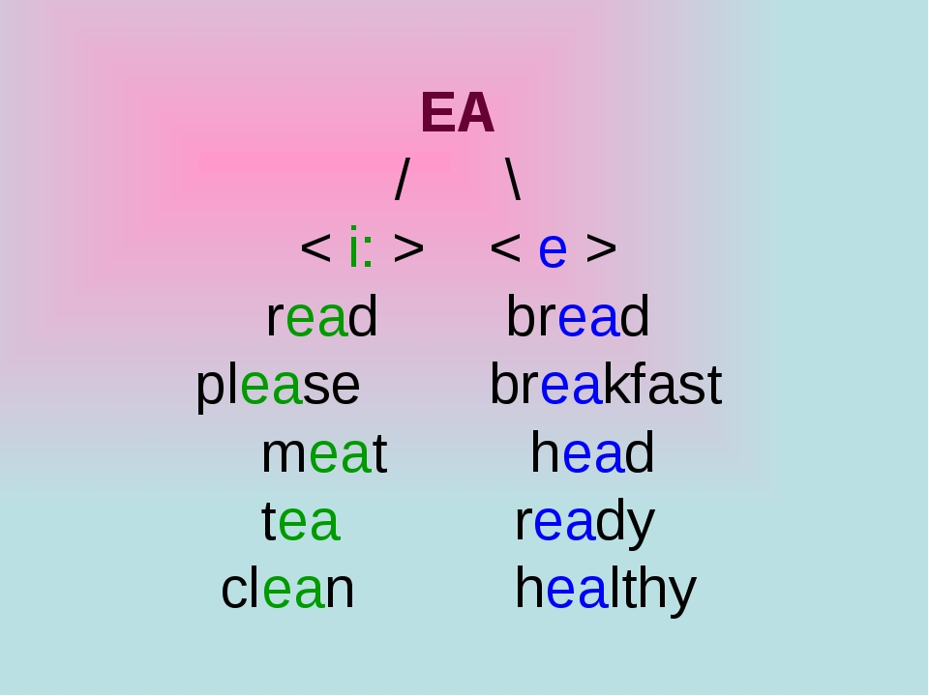

Slide 5
